Slide 1
Siklus Hidup Perangkat Lunak

Slide 2
Daur Hidup Pembangunan PL
Tahap-tahap yang prinsipal terhadap pemetaan model proses kedalam aktifitas pengembangan yang fundamental adalah sbb:
Requirement Analysis and definition
System and Software Design
Implementation and unit testing
Integration and system Testing
Operation and maintenance

Slide 3
Siklus Pengembangan PL
Periode waktu yang diawali dengan keputusan untuk mengembangkan produk perangkat lunak dan berakhir setelah perangkat lunak diserahkan.
Umumnya siklus pengembangan ini terdiri dari tahap analisis kebutuhan, perancangan, penerapan, pengujian, dan instalasi serta pemerikasaan.

Slide 4
Model Pengembangan PL
Suatu strategi pengembangan yang memadukan lapisan proses, metode, dan alat serta tahap-tahap generik.
Model proses untuk rekayasa perangkat lunak dipilih berdasarkan sifat proyek dan aplikasi, metode dan alat yang digunakan, serta pengendalian dan hasil yang diinginkan.

Slide 5
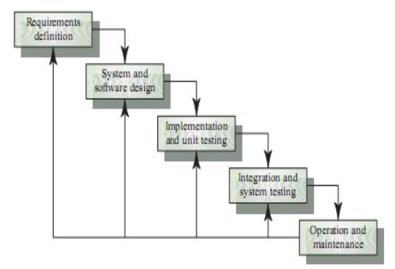
Linier Sequential Model
Analisis kebutuhan perangkat lunak
Perancangan Sistem (ERD, DFD, UML, UI)
Pembuatan kode
Pengujian
Pemeliharaan
Classic Life Cycle
Waterfall Model

Slide 6
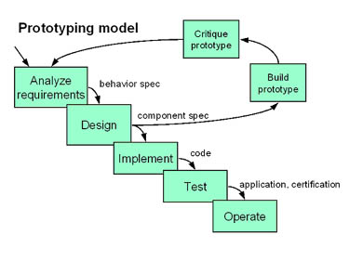
Evolutionary Process Models
Digunakan jika pemakai hanya mendefinisikan objektif umum dari perangkat lunak
Tanpa merinci kebutuhan input, pemrosesan dan outputnya
Prototyping

Slide 7
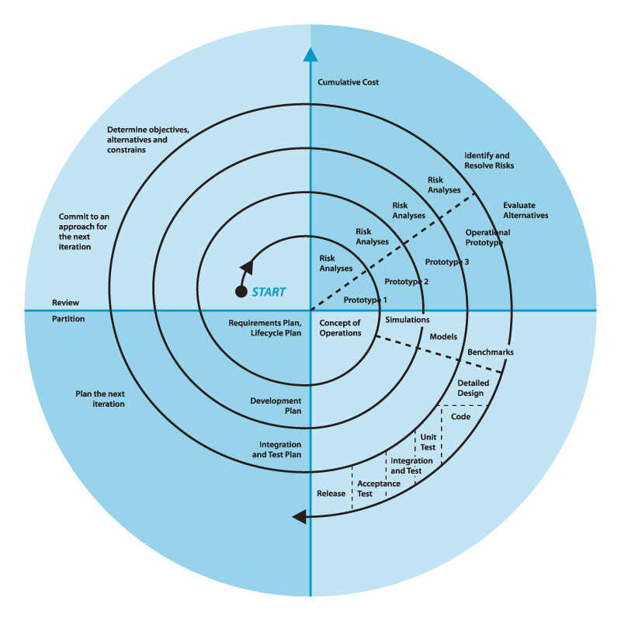
Evolutionary Process Models (2)
Model proses perangkat lunak yang memadukan wujud pengulangan dari model prototyping dengan aspek pengendalian dan sistematika dari linear sequential model.
Spiral Model

Slide 8
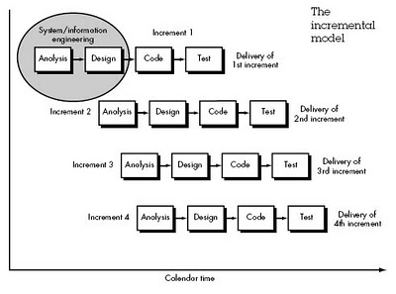
Incremental Model Process
Setiap tahapan linear sequential menghasilkan deliverable increment bagi perangkat lunak
Increment pertama merupakan sebuah produk inti yang mewakili kebutuhan dasar sistem.
Produk inti dikembangkan menjadi increment-increment selanjutnya setelah digunakan dan dievaluasi sampai didapat produk yang lengkap dan memenuhi kebutuhan pemakai.
Incremental Model

Slide 9
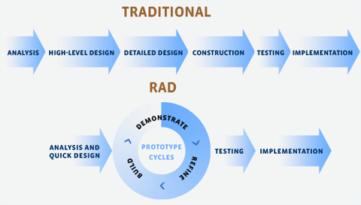
Incremental Model Process (2)
Model proses pengembangan perangkat lunak secara linear sequential yang menekankan pada siklus pengembangan yang sangat singkat.
Pemodelan bisnis
Pemodelan data
Pemodelan proses
Pembuatan aplikasi
Pengujian dan pergantian
Rapid Application Development (RAD)

Slide 10
Tugas
Carilah dua buah metode pengembangan PL
Gambarkan prosesnya dan Tahapannya
Cari kelebihan dan kekurangannya
Berikan sedikit penjelasan dalam kondisi seperti apa seorang software developer memilih metode tersebut
Buat Perbandingan Kedua metode yang dipilih

